Slide 1

PHÒNG GIÁO DỤC VÀ ĐÀO TẠO QUẬN LONG BIÊN
MĨ THUẬT LỚP 2
CHỦ ĐỀ 2: KHU RỪNG NHIỆT ĐỚI
BÀI 1: RỪNG CÂY RẬM RẠP
Tiết 1: Xé dán rừng cây

Slide 2

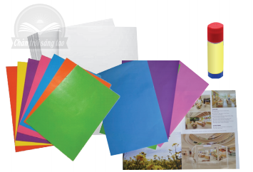
Chuẩn bị đồ dùng
Giấy báo, giấy màu, màu vẽ, hồ dán…..

Slide 3
Yêu cầu cần đạt
Chỉ ra được cách thực hiện một số hình thức mĩ thuật để diễn tả vẻ đẹp của phong cảnh núi rừng
Tạo được các sản phẩm mĩ thuật chủ đề “Khu rừng nhiệt đới”
Cảm nhận được vẻ đẹp của các con vật, cây cối, phong cảnh. Chỉ ra được cách thực hiện một số hình thức mĩ thuật để diễn tả vẻ đẹp của phong cảnh núi rừng.
- Thêm yêu hương, đất nước.

Slide 4


KHÁM PHÁ
CHẤM, NÉT
Dùng giấy màu, giấy báo xé dán thành các chấm và nét theo ý thích.

Slide 5
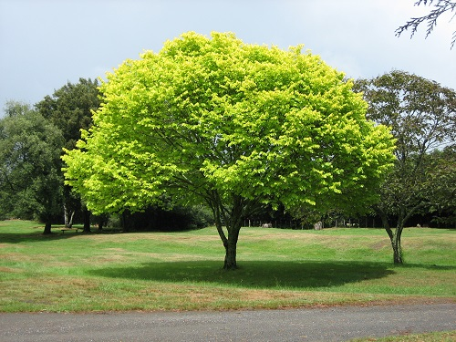
KHÁM PHÁ
CHẤM, NÉT
-Theo em, có thể dung các chấm, nét này để làm gì?
-Các chấm và nét em vừa xé xong giống với bộ phận nào của cây?

Slide 6
GHI NHỚ
-Xé giấy có thể tạo thành chấm và nét.
-Sắp xếp xen kẽ các chấm, nét bằng giấy có thể tạo được bức tranh về rừng cây

Slide 7
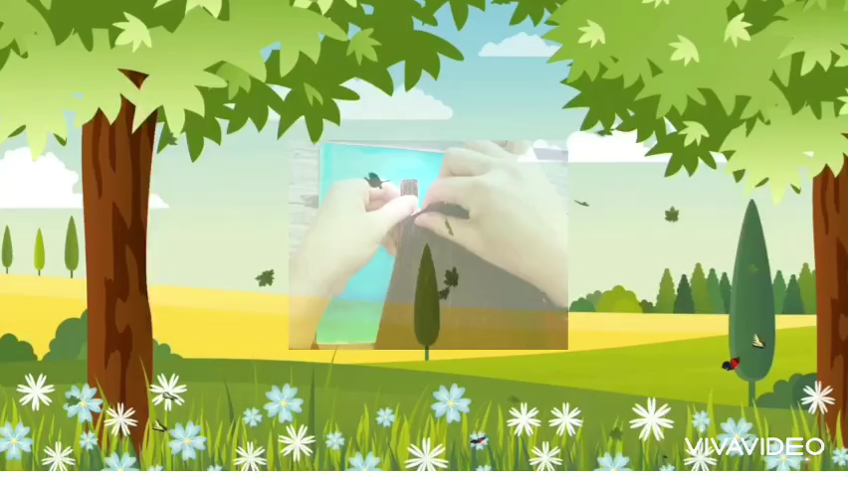

Slide 8

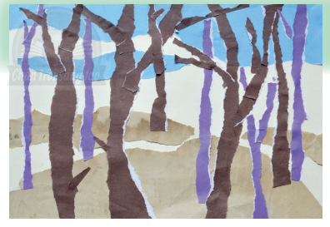

2: KIẾN TẠO KIẾN THỨC- KỸ NĂNG
Cách tạo bức tranh rừng cây
Bước 1: Xé dán giấy màu tạo nền cho bức tranh
Bước 2: Sắp xếp và dán các nét giấy tạo thành
thân cây và cành cây
Bước 3: Dán các chấm tạo lá, hoa quả

Slide 9
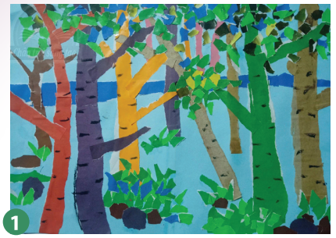
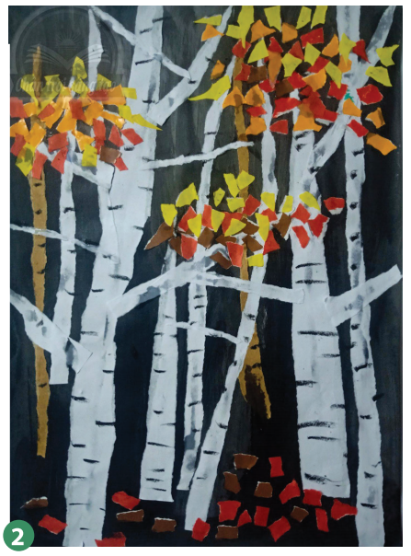
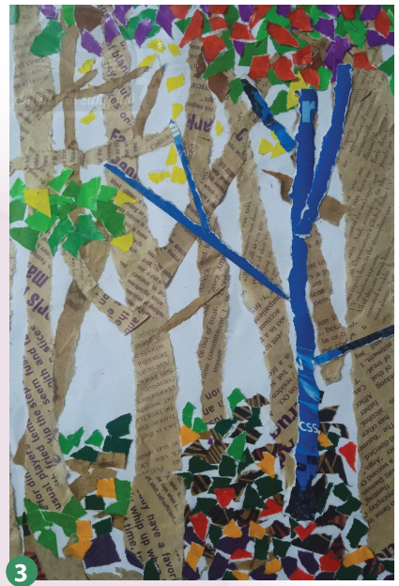
BÀI THAM KHẢO

Slide 10
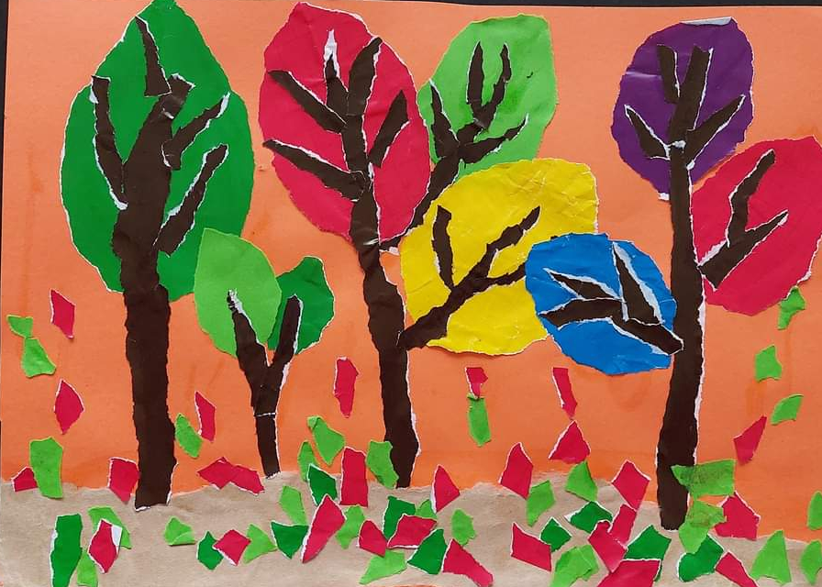
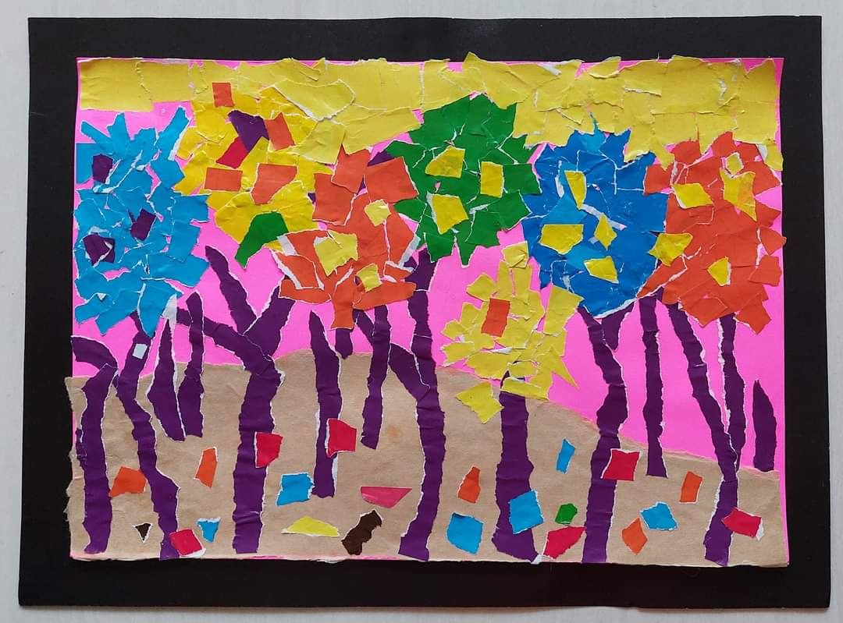
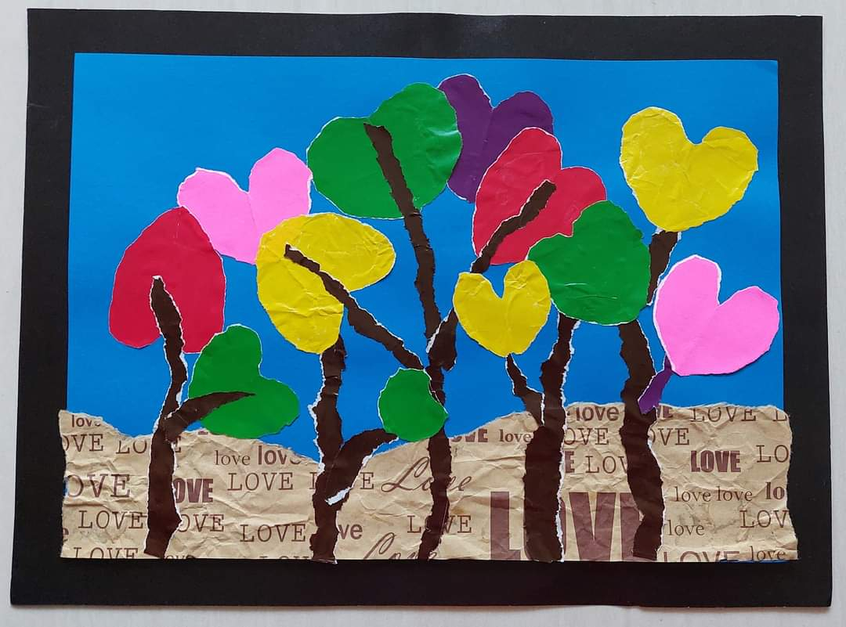
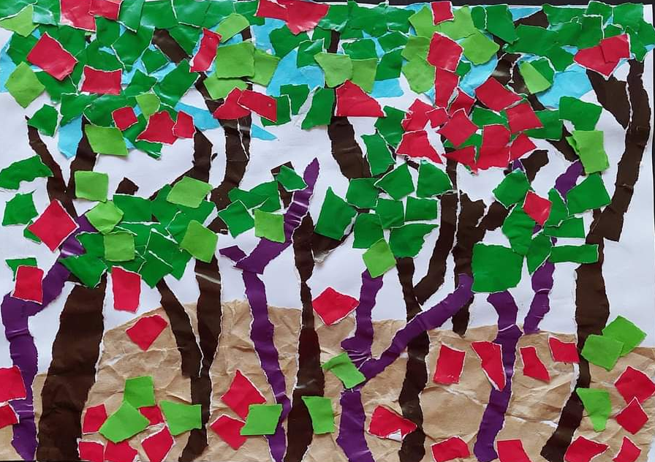
BÀI THAM KHẢO

Slide 11
3: LUYỆN TẬP –SÁNG TẠO
Em hãy xé dán bức tranh khu rừng theo ý thích

Slide 12
4: PHÂN TÍCH – ĐÁNH GIÁ
Em hãy chia sẻ bức tranh của mình vời những người thân yêu nhé!
-Cách tạo ra bức tranh.
-Cảm nhận khi tạo ra bức tranh khu rừng bằng xé dán.

Slide 13
5: VẬN DỤNG – PHÁT TRIỂN
- Em hãy chia sẻ những điều em biết về các khu rừng.
- Chỉ ra các loại nét em quan sát được trong các hình ảnh khu rừng cây.

Slide 14
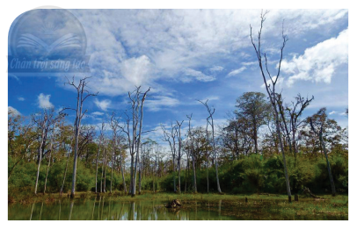
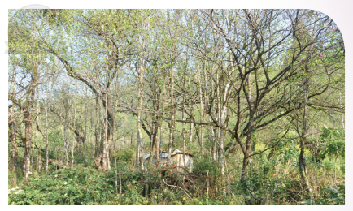
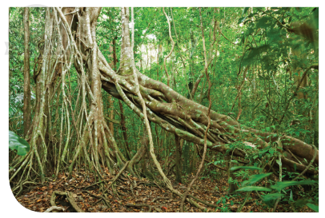
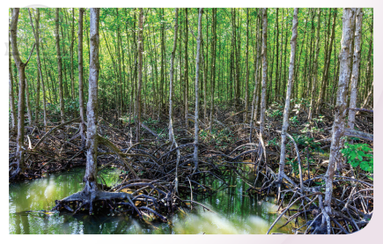
5: VẬN DỤNG – PHÁT TRIỂN
- Em hãy chia sẻ những điều em biết về các khu rừng.
- Chỉ ra các loại nét em quan sát được trong các hình ảnh khu rừng cây.
1.Rừng Yok Đôn ở Tây Nguyên
2.Rừng đào ở Sa pa, Lào Cai
3.Rừng rậm nhiệt đới ở vườn Quốc gia Nam Cát Tiên
4.Rừng đước ở Cần Giờ, Thành phố Hồ Chí Minh

Slide 15
DẶN DÒ
  Hoàn thiện sản phẩm
  Chụp ảnh và gửi bài cho thầy, cô giáo

Slide 16


Xin chào và hẹn gặp lại các em!

